Slide 1
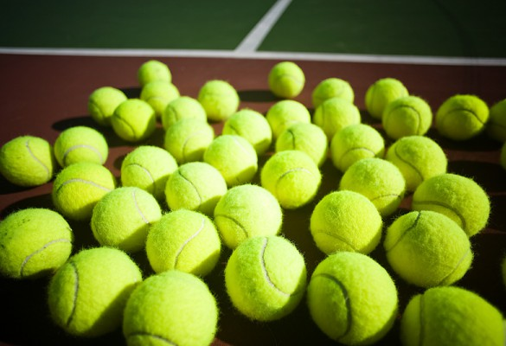
ΑΝΤΙΣΦΑΙΡΙΣΗ

Slide 2
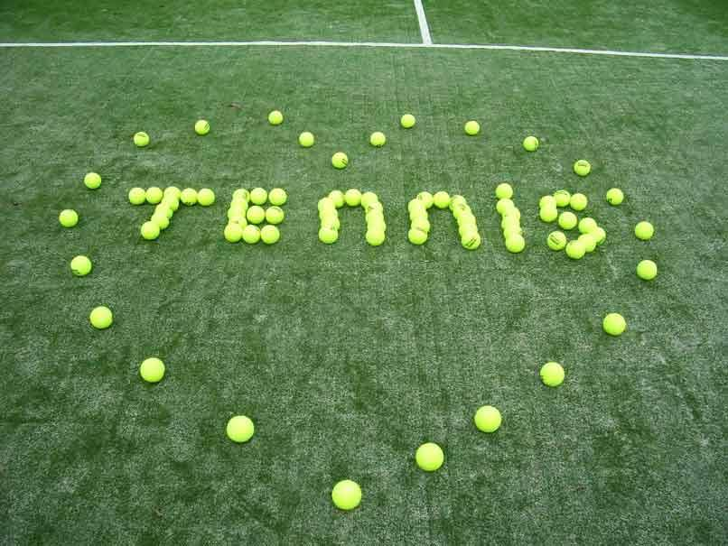
Διδακτεα υλη
Ιστορία
Γήπεδο
Επιφάνειες γηπέδων
Ρακέτα
Μπάλα
Κράτημα ρακέτας
Κατηγορίες βασικών χτυπημάτων
Φάσεις χτυπήματος
Μέτρημα
Μεγάλα Τουρνουά
Davis cup
Federation cup
Ορολογία χτυπημάτων

Slide 3
Ιστορια τηΣ αντισφαιρισησ
2000 π.Χ. : Από ανασκαφές που έγιναν στο Γκουρόμπ της Αιγύπτου φέρνουν στο φως ευρήματα εκείνης της εποχής από ένα παιχνίδι στο οποίο η μπάλα χτυπιόταν με ένα εργαλείο που μοιάζει με ρακέτα.
485 π.Χ. : Ο Ηρόδοτος αποδόδει την ανακάλυψη της μπάλας στους Λυδείους.
425 π.Χ. : Στην Αρχαία Ελλάδα εμφανίζεται από την εποχή του Ομήρου. Η ¨ Σφαιριστική ¨ βρισκόταν σε χρήση κατά την αρχαιότητα.
12^{ος} αι. μ.Χ. : Εμφανίζεται στην Μεσαιωνική Γαλλία το Royal Tennis που διαδίδεται σαν ¨ Je de Paume ¨ ( Ζε ντε Πωμ – Παιχνίδι της Παλάμης ) .
13^{ος} αι. μ.Χ. : Πρωτοεμφανίζεται στην Αγγλία. Όταν το παιχνίδι διεξαγόταν στην ύπαιθρο είχε την ονομασία ¨ Longue Paume ¨ ( Λόνγκ Πωμ ), ενώ όταν παιζόταν σε εσωτερικούς χώρους ¨ Courte Paume ¨ ( Κούρτ Πωμ ).
14^{ος} αι. Μ.Χ. : Στο τέλος του 14^{ου} αιώνα ( 1396 ) ο Εδουάρδος ο 3^{ος} της Αγγλίας απαγόρευσε το παίξιμο πολλών παιχνιδιών μεταξύ των οποίων και το τέννις.

Slide 4
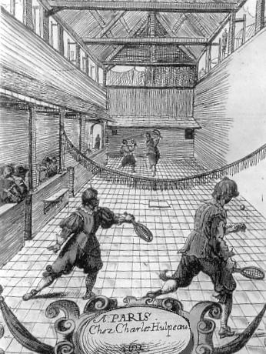
Court tennis

Slide 5
Ιστορια τηΣ αντισφαιρισησ
16^{ος} αι. μ.χ.:
- 1509 : Ο Ερρίκος ο 8^{ος} φαίνεται ότι ήταν επαγγελματίας τεννίστας, καθώς αναφέρεται ότι έπαιζε για χρήματα.
- 1522 : Ο Έρασμος πιστοποιεί σε λατινικά κείμενά του το σύστημα σκοραρίσματος 15,30,40.
- 1555 : Γράφτηκε το πρώτο γνωστό βιβλίο για την Αντισφαίριση με τίτλο ¨ Trattato della Palla ¨ ( Πραματεία περί της μπάλας ), από τον Αντόνιο Σκάϊνο ντε Σάλο. ( Ιταλός Ιερέας ).
- 1571 : Συγκροτείται η πρώτη αντισφαιριστική ένωση από τον Κάρολο τον 4^{ο} της Γαλλίας με τη μορφή Σωματείου Επαγγελματιών Τένις.
- 1583 : Εμφανίζεται η πρώτη χορδισμένη ρακέτα.
- 1592 : Γράφονται οι πρώτοι κωδικοποιημένοι κανόνες του αθλήματος από τον Γάλλο Φορμπέ.

Slide 6
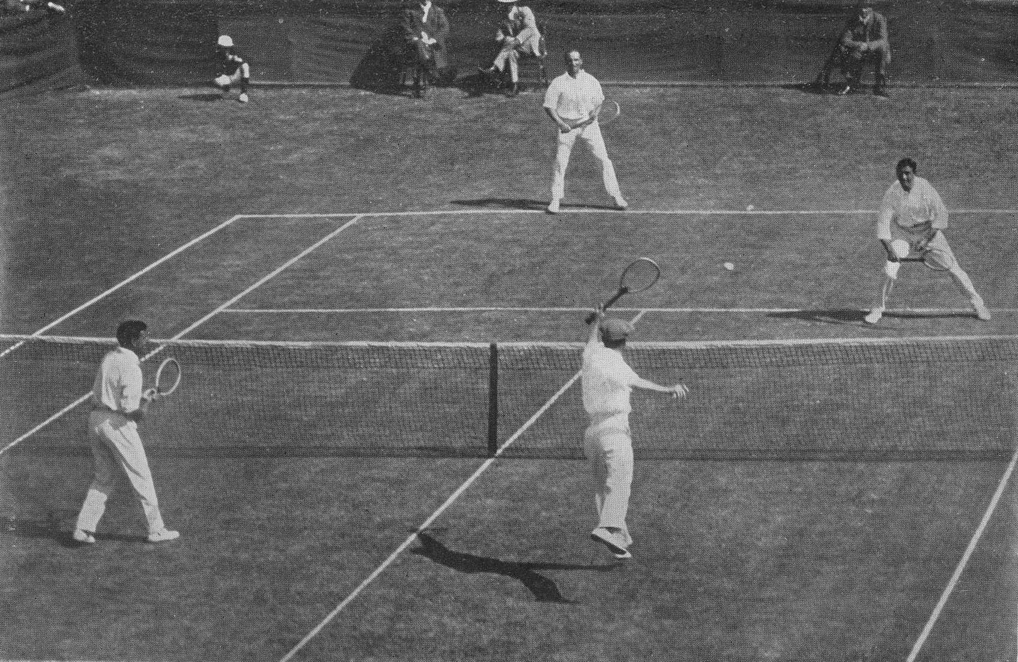
17^{ος} – 18^{ος} αι. μ.Χ : Γίνεται δημοφηλές στην Αγγλία το Field ή Long Tennis ,εκτοπίζει το κρίκετ.
19^{ος} αι. μ.Χ. : Το τένις με τη σημερινή μορφή γεννήθηκε στην Αγγλία όπου και πρωτοπαίχτηκε πάνω σε γρασίδι, και πήρε την ονομασία ¨Lawn Tennis ¨ .
- 1873 : Γράφτηκε ο πρώτος κανονισμός για το παιχνίδι, ¨ Σφαιριστική or Lawn Tennis ¨ .
- 1874 : Ένα νέο βελτιωμένο ευμετακόμιστο γήπεδο για το παίξιμο του Αρχαίου παιχνιδιού του τένις.

Slide 7
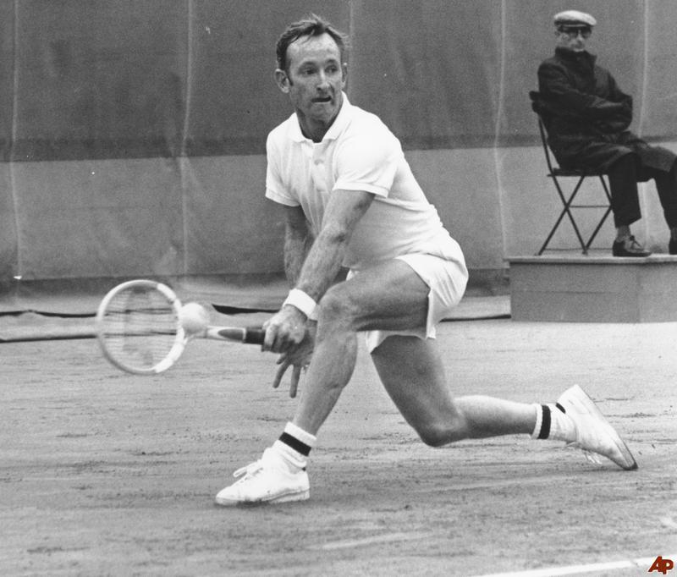
Ιστορια τηΣ αντισφαιρισησ
1862 : δημιουργία του πρώτου ομίλου Aντισφαίρισης στο Λήμινγκτον από τον ταγματάρχη Χάρρυ Τζέμ
1896 : εισάγεται στο πρόγραμμα των πρώτων σύγχρονων Ολυμπιακών Αγώνων και ήταν το μοναδικό άθλημα με μπάλα(ΑΘΗΝΑ Ο.Α.ΑΘΗΝΩΝ)
1913 :σχηματίζεται η International Tennis Federation (Διεθνής Ομοσπονδία Αντισφαίρισης)
1924 :ήταν η τελευταία χρονιά που το τένις συμπεριλαμβανόταν στους Ο.Α.
Δεκαετία του 70’ Ιδρυση της ATP(Association Tennis Professional) και της WTA ( Women Tennis Association)
1984:αθλημα επίδειξης στο Los Angeles
1988 : στο πρόγραμμα των Ολυμπιακών Αγώνων ως επίσημο άθλημα στη Σεούλ

Slide 8
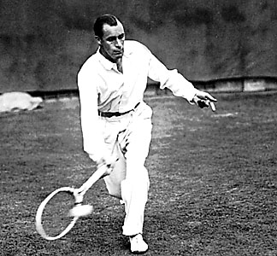

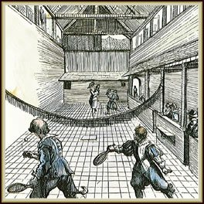
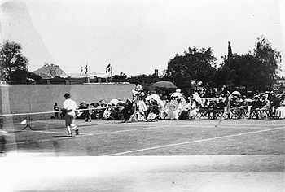

Slide 9
